Slide 1


LĨNH VỰC PHÁT TRIỂN NGÔN NGỮ
UBND QUẬN LONG BIÊN
TRƯỜNG MẦM NON HỒNG TIẾN
Đề tài: Truyện “Chú sâu háu ăn”
Lứa tuổi: MGN (4 -5 tuổi)
Giáo viên: Nguyễn Thị Nhung

Slide 2






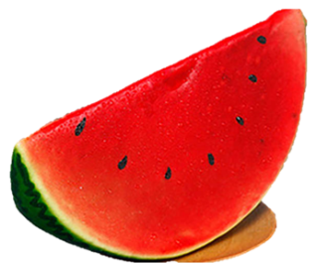
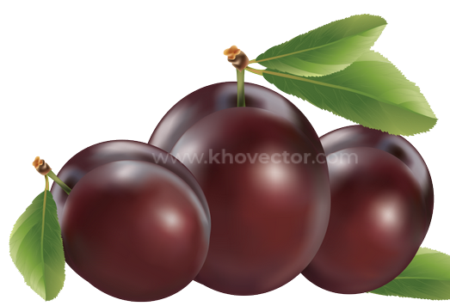


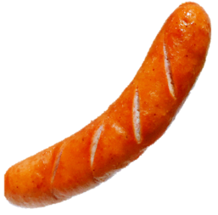


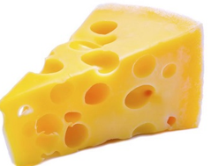

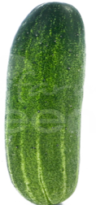
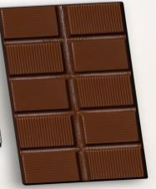


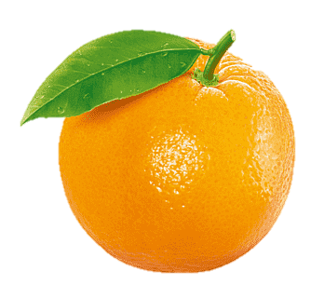



Slide 3

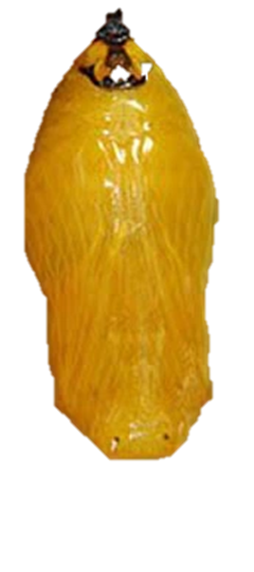

Slide 4
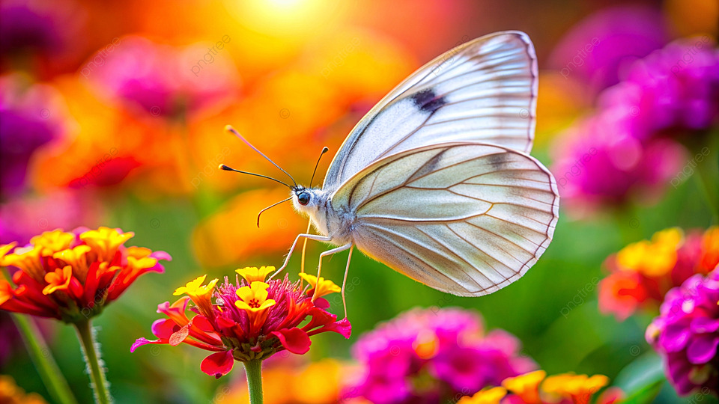

Slide 5


Slide 6
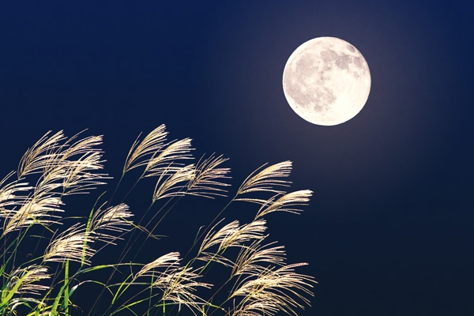

Slide 7


Slide 8



